Slide 1
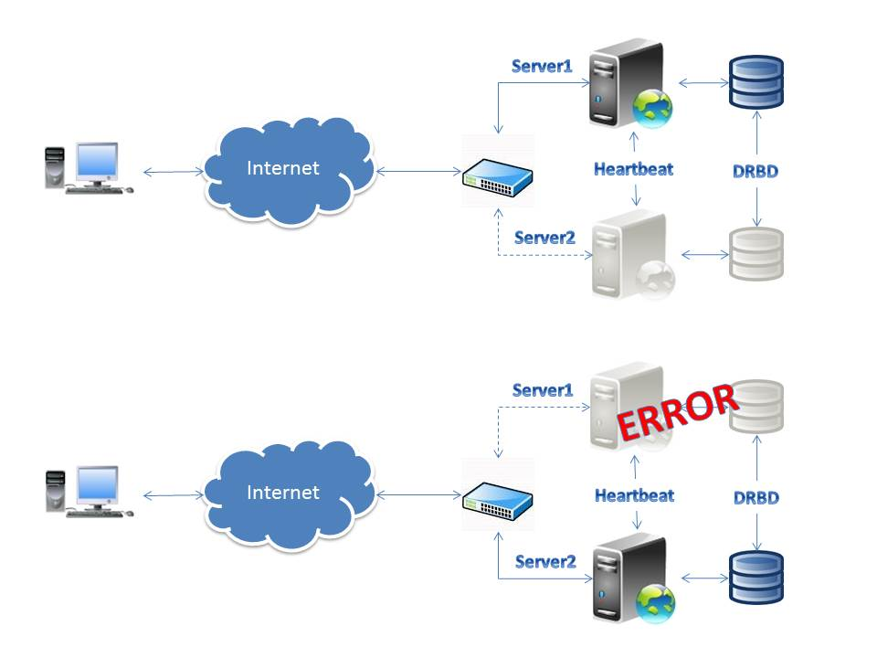

Slide 2

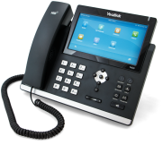

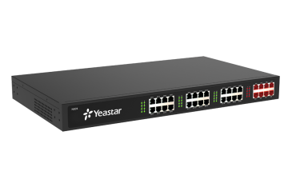
Telefonía tradicional
Central Telefónica
PABX
PSTN
VoIP
Internet
SWITCH

Slide 3
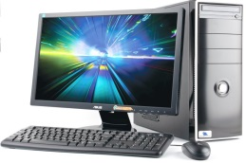
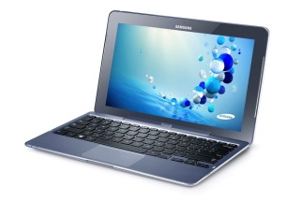
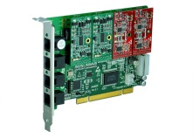
Telefonía IP
Internet
SWITCH
Tarjeta FXS
Tarjeta FXO
PSTN

Slide 4
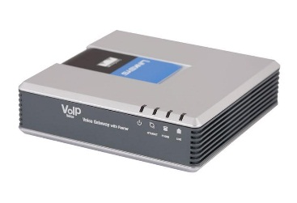
Pasarela o Gateway
Central Telefónica
PABX
PSTN
Pasarela
Internet
SWITCH

Slide 5
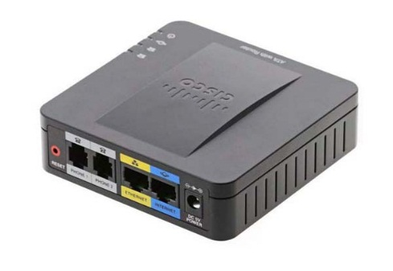
ATA
Internet
SWITCH
ATA

Slide 6
Proceso de digitalización
Señal analógica
Señal digital
Muestreo
Cuantificación
Codificación
01011101

Slide 7
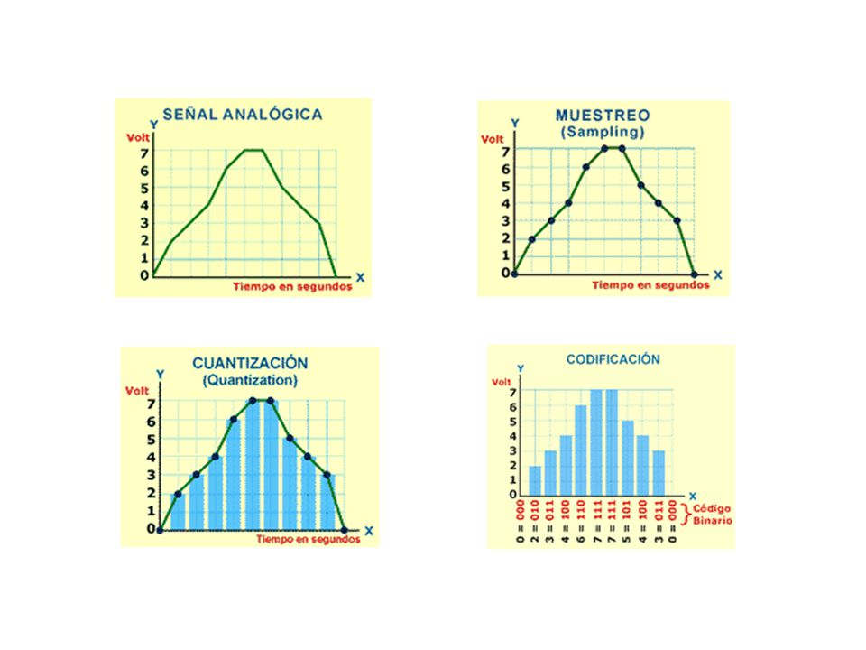
Proceso de muestreo

Slide 8
Proceso de Cuantificación

Slide 9
Proceso de Codificación

Slide 10
Proceso de digitalización en detalle

Slide 11
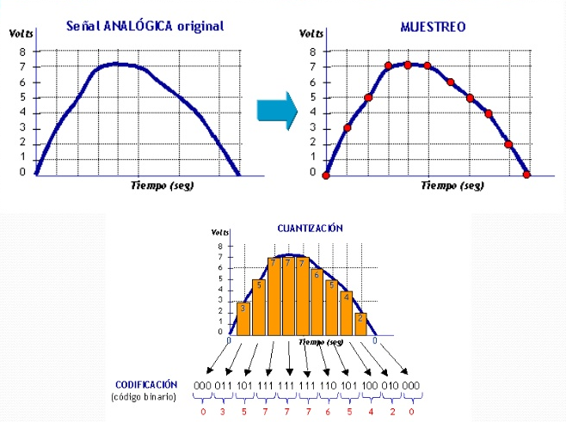
Proceso de digitalización en detalle

Slide 12
G.711.1

Slide 13
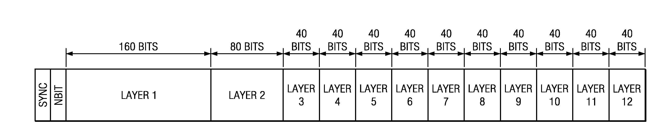
G.729.1

